Slide 1
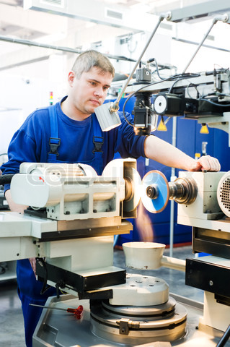
Velkommen til Arbejdsmiljøroadshow 2013

Slide 2
Arbejdsmiljøroadshow 2013
Metal- og Maskinindustriens arbejdsmiljøudvalg og Industriens Branchearbejdsmiljøråd
Dansk Industri
Dansk Metal
3F
Lederne
Danske Maritime

Slide 3
Arbejdsmiljøroadshow 2013
Program for dagen:
Kl. 12.30: Præsentation af programmet
Jørgen Moltzen, Dansk Metal
Kl. 12.45: Status på arbejdsmiljøet og muskel- skelet besvær
Ulrik Rasmussen, Dansk Metal
Kl. 13.10: Fastholdelse af medarbejdere
Lars Andersen, Lederne

Slide 4
Arbejdsmiljøroadshow 2013
Kl. 13.30 Pause
Kl. 13.50 Tal om trivsel og Produktivitet og arbejdsmiljø
Kåre Sørensen, Dansk Industri
Kl. 14.20 Præsentation af materiale fra Industriens Branchearbejdsmiljøråd Michael Jørgensen, CO-Industri
Kl. 14.50 Afslutning

Slide 5
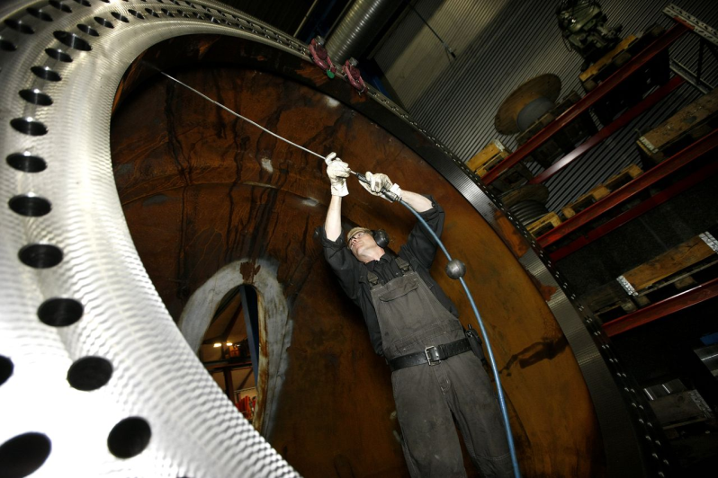
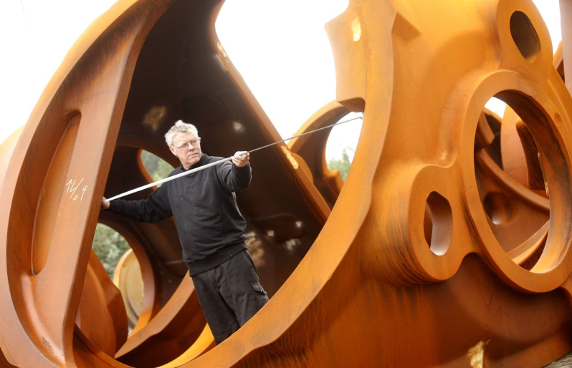
Metal- og Maskinindustrien Forebyggelsespakken
At´s nye tilbud til
mindre metal- og
Maskinvirksomheder.

Slide 6
Metal- og Maskinindustrien Forebyggelsespakken
At- tager rundt med tilbud til mindre Metal- og Maskinvirksomheder om at tage imod en Forebyggelsespakke:
Formålet med forebyggelsespakken er at hjælpe virksomheden med:
at reducere antallet af manuelle løft,
at reducere antallet af dårlige arbejdsstillinger,
at blive bedre til at planlægge og tilrettelægge arbejdet
at træne sammen, at komme i bedre form,
at fremme trivslen på arbejdspladsen

Slide 7
Metal- og Maskinindustrien Forebyggelsespakken
Hvem henvender tilbuddet om forebyggelsespakken sig til?
Metal- og maskinvirksomheder med indtil 20 ansatte
maksimal 19 ansatte og en leder
Hvor lang tager forløbet af forebyggelsespakken?
Det tager 3-4 mdr. at gennemføre forebyggelsespakken

Slide 8
Metal- og Maskinindustrien Forebyggelsespakken
Hvilken støtte får virksomheden?
Økonomi:
maksimal 19 ansatte og en leder
løn til lederen i 30 timer
løn til lederens hjælper i 32 timer
løn til øvrige medarbejdere 28 timer pr. medarb.
indkøb af materialer maksimum kr. 2000

Slide 9
Metal- og Maskinindustrien Forebyggelsespakken
Hvad skal virksomheden gøre for at få del i støtten?
Frivilligt sige ja til at deltage i forebyggelsespakken
Nøje følge forebyggelsespakkens drejebog og standardvilkår
følge den metode der fremgår af drejebøgerne
anvende det timetal, der er angivet til hver aktivitet
indsende et underskrevet slutregnskab
overholde de takster der fremgår af drejebogen

Slide 10
Metal- og Maskinindustrien Forebyggelsespakken
Tidsplan og aktiviteter:
3-4 mdr. til at gennemføre hele forløbet
Forløbet er i 4 faser:
fase 1: find en medarbejder som vil hjælpe lederen i forløbet
fase 2: forbered og hold informationsmøder med alle medarbejdere
fase 3: forbered og hold planlægningsmøder med alle medarbejdere, udvælg løsninger til gennemførelse i forløbet, træn løsningerne, afhold statusmøder
fase 4: forbered og hold afslutningsmøder med alle medarbejdere, aftal hvordan i kan fortsætte og bruge løsningerne

Slide 11
Spørgsmål ?

Slide 12
Status på arbejdsmiljøet i Metal- og maskinbranchen
Der er i Metal- og maskinbranchen gennemført 1453 risikobaserede tilsyn i 2012. Hvilket svarer til 40% af virksomhederne.
På de risikobaserede besøg blev der afgivet 2.322 reaktioner, heraf 462 vejledninger

Slide 13
Status på arbejdsmiljøet i Metal- og maskinbranchen
De primære arbejdsmiljøproblemer der blev reageret på er:
Ulykkesrisici
Krav til egenindsats
Kemiske og biologiske belastninger

Slide 14
Status på arbejdsmiljøet i Metal- og maskinbranchen
Ulykkesrisici:
Inden for området er det primært maskiner, anlæg og trykbærende udstyr
Der er afgivet 1042 reaktioner på område hvilket svare til 45% af de samlede reaktioner.

Slide 15
Status på arbejdsmiljøet i Metal- og maskinbranchen
Krav til egenindsats:
inden for området er det APV, lovpligtige eftersyn, brugsanvisninger og AMO
Der er afgivet 498 reaktioner, hvilket svarer til
21 % af de samlede reaktioner.

Slide 16
Status på arbejdsmiljøet i Metal- og maskinbranchen
Kemisk og biologisk belastninger:
Inden for området er der primært luftvejsbelastninger og kræftfremkaldende belastninger.
Der er afgivet 439 reaktioner, hvilket svarer til
19 % af de samlede reaktioner.
Herefter kommer ergonomi og støj med 5 %

Slide 17
Status fra 2008 - 2012

Slide 18
Risikobaseret tilsyn
Arbejdstilsynet har gennemført ca. 27.000 risikobaserede tilsyn i 2012

Slide 19
To forandringer på selve tilsynet
Hovedparten af de risikobaserede tilsyn skal gennemføres på ét besøg.
Nye fokusområder i det risikobaserede tilsyn:
Dialog
Hjælp til små virksomheder
Vejledning om sundhedsfremme
Fokus på unge og nyansatte

Slide 20
Nedslidningstruede brancher
Eksempler på nedslidningstruede brancher:
Opførelse og nedrivning af byggeri
Færdiggørelse af byggeri
Døgninstitutioner og hjemmepleje
Metal og Maskiner
Rengøring
Transportmidler
Træ og møbel
Transport af passagerer

Slide 21
Særlige tilsynsindsatser i nedslidningstruede brancher
1. besøg
Vejledning om psykisk arbejdsmiljø og MSB
2. besøg
Kontrol med fokus på psykisk arbejdsmiljø og muskelskelet-belastninger
1-6 måneder
Dialog

Slide 22
Muskel og skeletbesvær
Dårligt arbejdsmiljø er en af årsagerne til muskel- og skeletbesvær - det vil sige:
smerter og ubehag i muskler og led især i ryg, nakke og skuldre.
Det er et meget udbredt problem, der kan have vidtrækkende konsekvenser både for det enkelte menneske, for virksomhederne og for samfundet. De væsentligste risikofaktorer i arbejdslivet for muskel- og skeletbesvær er:
tunge løft, ensidigt gentaget arbejde, ensidigt belastende arbejde, belastende arbejdsstillinger, fysisk anstrengende arbejde samt psykosociale påvirkninger.

Slide 23
Løfteskema
Rødt område: Er løftet i rødt område er der sundhedsrisiko og det vil normalt medfører påbud.
Gult område: Løftene skal vurderes nærmere. Dvs. forværrende faktorer:
forover bøjning af ryggen
vrid eller asymmetrisk belastning af ryggen,
løftede arme
Grønt område: Intet at bemærke vedr. løftearbejdet i forhold til tunge løft.

Slide 24
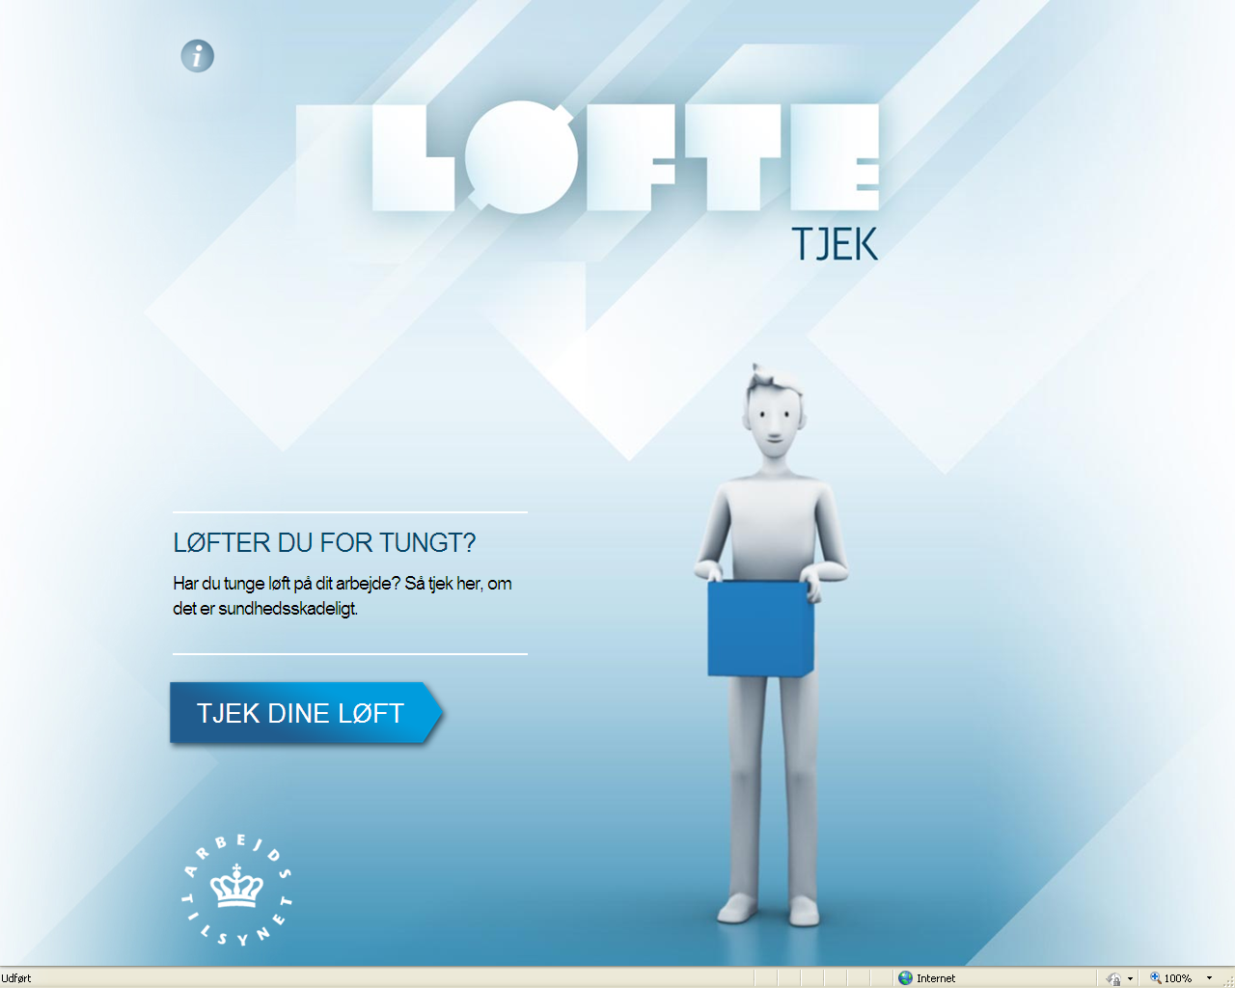
Løftetjek på smartphone
Arbejdstilsynets interaktive værktøj - Løftetjek - er en metode til at tjekke, om man løfter sundhedsskadeligt. Værktøjet er bygget op omkring en lille animeret 3D-figur, der guider brugeren gennem otte trin med spørgsmål

Slide 25
I-bar materiale

Slide 26
Spørgsmål ?

Slide 27
Fastholdelse og arbejdsmiljø – viden og værktøjer til lederen

Slide 28
Poul Bobach, direktør, Bobach Stålenterprise:
”En af mine medarbejdere kom til mig en dag, fordi han var bekymret for en kollega. Den sidste tid havde han haft meget fravær, og kollegaen havde prøvet at få fat på ham, men kunne ikke. Det gav mig mulighed for at handle og tilbyde min støtte til medarbejderen.”

Slide 29
Hvorfor fastholdelse?
150.000 mennesker er hver dag sygemeldt fra arbejde
Efter et års sygemelding kommer hver 5. ikke tilbage på arbejdsmarkedet
Det koster ca. 37 milliarder om året til sygedagpenge og løn under sygdom

Slide 30
Morten Holst Nielsen, direktør Egå Autohandel:
”Det giver mening og er samtidig en god forretning”
”Jo bedre medarbejderne trives, jo bedre arbejder de, og jo bedre service giver de til kunderne”
”Det er sund fornuft og aldeles uakademisk”

Slide 31
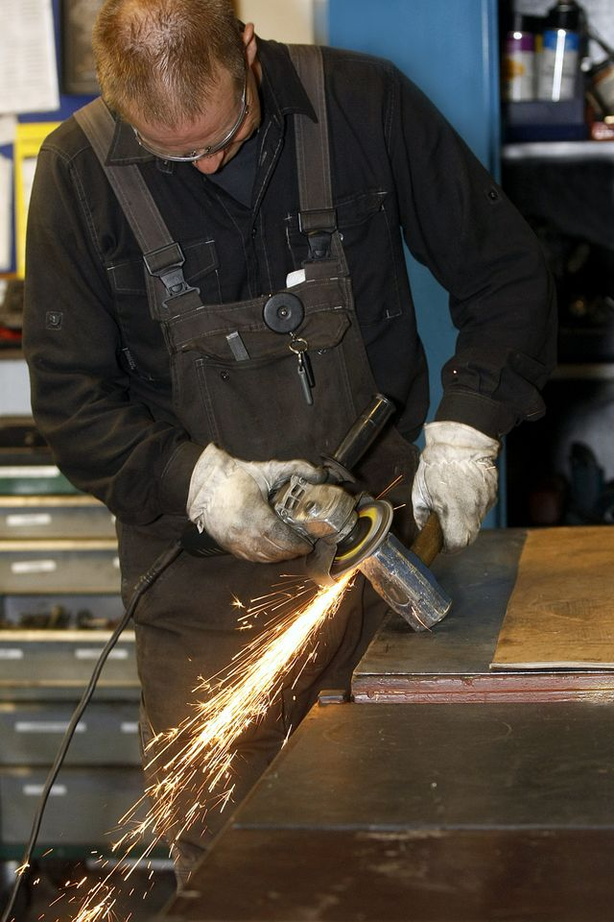
Hvad indeholder pjecen?
Fastholdelse giver mening
Godt arbejdsmiljø fastholder
Roller og ansvar i virksomheden
Sådan griber du ind i tide
Hvad kan du gøre for medarbejderen?
Hvad kan virksomheden gøre?
Oversigt over værktøjer
De vigtigste samarbejdspartere
Fastholdelsesguide
Fra leder til leder: 2 lederes praktiske erfaringer med og gode råd om fastholdelse

Slide 32
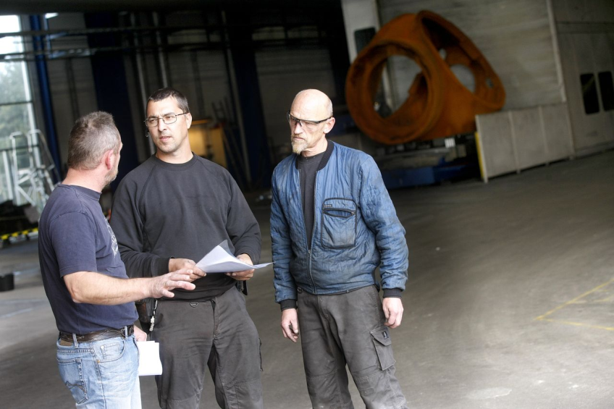
Roller og ansvar i virksomheden -der er opgaver til alle
Lederen går forrest
Men fastholdelse er et fælles ansvar
Den sygemeldte
Lederen
Kolleger
Arbejdsmiljø – og tillidsrepræsentanter

Slide 33
Sådan griber du ind i tide
Holde øje med arbejdsmiljøet
Følg op på sygefravær – især den enkeltes mønster
Grib ind, hvis en medarbejder ændrer adfærd

Slide 34
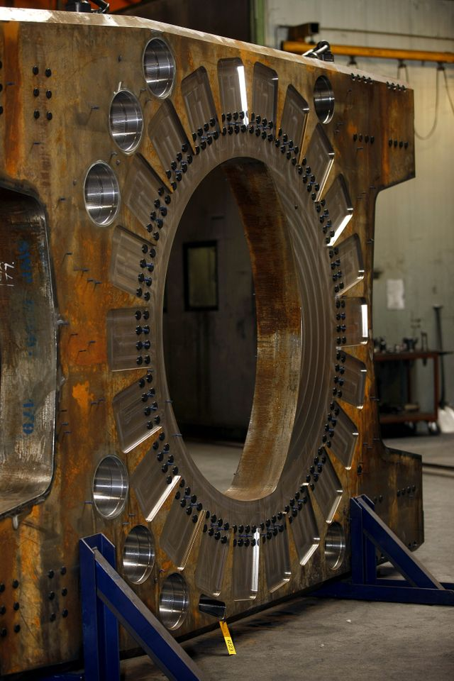
Oversigt over værktøjer
Værktøjer kan være en god hjælp, fx:
Sygefraværssamtale
Mulighedserklæring
Fastholdelsesplan
§ 56-aftale

Slide 35
De vigtigste samarbejdspartnere
Lederen er en nøgleperson – men kan ikke gøre det alene…
Praktiserende læge
Jobcenteret
Arbejdsmedicinske klinikker
Organisationerne

Slide 36
Fastholdelsesguide
En kort guide til hvordan du griber fastholdelse an i de forskellige faser
Før
Under
Efter

Slide 37
Morten Holst Nielsen, direktør, Egå Autohandel
”Det er ikke sort/ hvidt det her – det er meget individuelt, hvad den enkelte har brug for”
”For nogle år siden fik en af vores sælgere en blodprop. Efter nogen tid blev han raskmeldt og startede i job igen, men kunne ikke holde til det. Han var derefter sygemeldt i en længere periode, men er nu tilbage hos os i fleksjob. Han deler jobbet med en anden kollega, som også er i fleksjob”
”En af udfordringerne ved at de to deler et fuldtidsjob er , at de skal bruge lige så meget tid på fagligt at følge med og opdatere sig, som en medarbejder i en fuldtidsstilling”
”Værdien for vores virksomhed ved at beholde de to sælgere er, at vi beholder de kunderelationer, som sælgerne har opbygget gennem årene. Og det har stor værdi”

Slide 38
Spørgsmål ?

Slide 39
Tal om trivsel Genvej til trivsel og motivation

Slide 40
Hvorfor trivselssamtaler?
Medarbejdere fungerer og præsterer bedre i virksomheder, hvor ledelsen taler med medarbejderne om, hvordan de har det.

Slide 41
Trivsel på arbejdspladsen afhænger af mange ting, herunder:
Information om store og små ting på arbejdspladsen
Tilfredshed med arbejdsopgaver, med kolleger og med ledelsen
Konflikter
Arbejdspres - for stort eller for lille
Sociale begivenheder – privatlivet har også betydning for arbejdslivet
Sygdom eller misbrug

Slide 42
Trivselssamtaler som ledelsesværktøj
Skabe motivation
Forebygge mistrivsel
Forebygge stress og sygefravær
Fastholde medarbejdere
Håndtere problemer i opløbet

Slide 43
Tal om trivsel
Er I gode til at opdage mistrivsel?
Hvad skaber mistrivsel?
Hvad er en trivselssamtale
Den gode trivselssamtale
Samtaleteknik

Slide 44
Mere end blot snak
En god dialog om trivsel med medarbejderne øger muligheden for at spotte eventuelle problemer og tage hånd om dem, inden de får lov at udvikle sig, og det kan mærkes i form af mindre sygefravær og større motivation, arbejdsglæde og produktivitet.

Slide 45
Tal om trivsel
Spørgsmål ?

Slide 46
Produktivitet Kvalitet og arbejdsmiljø
Arbejdsmiljø i Metal og Maskinindustrien.

Slide 47
Produktivitet og Arbejdsmiljø
”For hver krone der investeres i arbejdsmiljø per medarbejder, kan virksomhederne forvente at få et økonomisk afkast på 2,20 kroner retur.”

Slide 48
Produktivitet og Arbejdsmiljø
Faktorer:
Arbejdsmiljø- faktorer
Fysiske arbejdsmiljøfaktorer
Ergonomi, Støj, Indeklima
Virksomhedsfaktorer
Tillid, retfærdighed, samarbejdsevne
Gruppefaktorer
Ledelseskvalitet, anerkendelse,konflikter
Chikane, social støtte

Slide 49
Produktivitet og Arbejdsmiljø
Psykiske faktorer:
Job tilfredshed
Involvering i arbejdspladsen
Trivsel
Psykisk velbefindende
Motivation
Kreativitet

Slide 50
Produktivitet og Arbejdsmiljø
Adfærd
Samarbejde
Vidensdeling
Sygefravær
Fastholdelse af medarbejdere
Rekruttering af medarbejdere

Slide 51
Produktivitet og Arbejdsmiljø
Positive output for virksomheden:
Produktion:
Øget produktivitet
Øget Kvalitet
Innovation
Kunder
Levering til tiden
Tilfredshed
Loyalitet
Økonomiske resultater:
Overskud

Slide 52
Case 1 ALO Skive A/S
E:\Cases\alo.xls(1).xlsx

Slide 53
Produktivitet og Arbejdsmiljø
Investeringskalkulen
Omkostninger:
Udgifter til køb af udstyr
Udgifter til efteruddannelse eller træning
Tidsforbrug til efteruddannelse eller træning

Slide 54
Produktivitet og Arbejdsmiljø
Investeringskalkulen:
Gevinster:
Forbedringer i produktiviteten
Forbedring i produktkvalitet
Reduceret sygefravær
Bedre arbejdsmiljø

Slide 55
Produktivitet og Arbejdsmiljø
Tilbagebetalingstid:

Slide 56
Case Hydraflex
E:\Cases\hydraflex.xls(1).xlsx

Slide 57
Case 3
Linimatic A/S
E:\Cases\linimatic.xls(1).xlsx

Slide 58
Produktivitet og Arbejdsmiljø
Vejledning og regneark kan hentes på www.i-bar.dk.
http://www.i-bar.dk/~/media/Industrien/PDF/PDF%20_%20Jern%20og%20Metal/pka.pdf.pdf
Investeringskalkulen:
http://www.i-bar.dk/vejledningermm/liste/produktivitet,%20kvalitet%20og%20arbejdsmiljlø

Slide 59
Produktivitet og Arbejdsmiljø
Værktøj til systematisk arbejdsmiljøarbejde
5S
Sygefravær
Tunge løft – Gode løsninger

Slide 60
Produktivitet og Arbejdsmiljø
Spørgsmål ?

Slide 62
Kampagner 2012
I-BAR gennemførte i 2012 to kampagner:
”Hvem har aben?”
”Arbejdsmiljø i toplederperspektiv”

Slide 63
”Hvem har aben?”
Kampagnen skulle sætte fokus på arbejdsmiljøet.
Og at i-bar.dk var stedet at hente hjælp til løsning at eventuelle problemer.
1228 virksomheder fik tilsendt en tøj-abe og et forklarende brev.
Kampagnen gav anledning til en række positive tilbagemeldinger om en sjov og god form.
”Hvem har aben?” blev til noget positivt, der forhåbentligt også bevirkede at virksomhedernes Arbejdsmiljøorganisationer i mange tilfælde fandt den hjælp de søgte på i-bar.dk.

Slide 64
”Arbejdsmiljø i toplederperspektiv”
Denne kampagne var rettet mod virksomhedernes topledelse;
”Som mester så svende”
Skulle vise at hvis ledelsen går forrest og sætter standarden, så følger resten af organisationen med.
Eksempler som viste at penge anvendt på arbejdsmiljøtiltag var rigtig gode investeringer.

Slide 65
Der blev udskrevet en konkurrence som skulle finde tre topledere som havde gjort en særlig indsats for at forbedre og styrke virksomhedens arbejdsmiljøindsats.
3500 virksomheders topledelse fik tilsendt et spørgeskema om virksomhedens syn på arbejdsmiljøindsatsen. 350 svarede

Slide 66
Svarene var højst overraskende – og glædelige set fra et arbejdsmiljøperspektiv.
Vores påstande gennem flere år om at godt arbejdsmiljø betaler sig, blev nu understøttet af 92 % af de administrerende direktører i danske virksomheder, som anser dette forhold som afgørende for at virksomheden når de økonomiske mål man har sat.

Slide 67
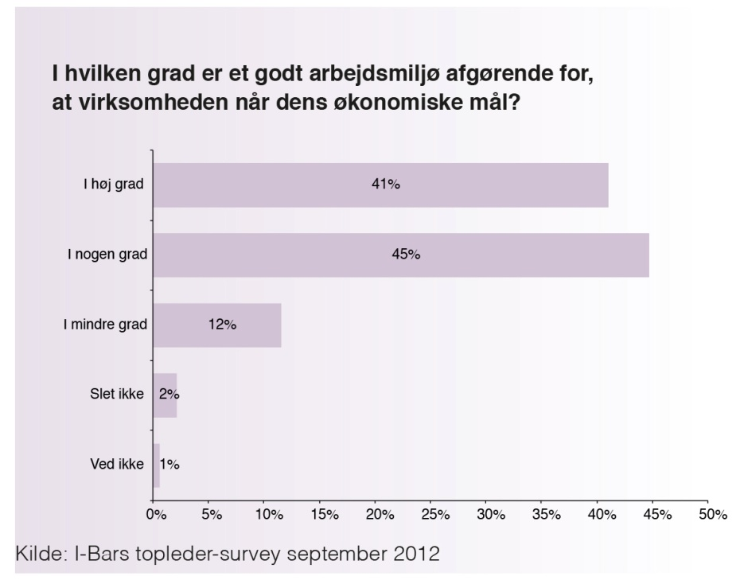

Slide 69
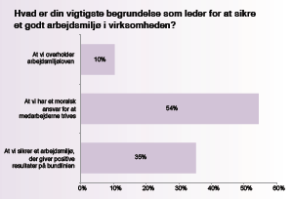

Slide 71
Høreværn
Støj er stadig et af de væsentligt problem på mange arbejdspladser
Høreværn en ”nødløsning”
Opgave for AMiO at afklare:
Hvilke typer findes der?
Hvordan vælges det rette?
Hvordan bruger man det korrekt?

Slide 72
Vejledningen besvarer disse spørgsmål, og kan medvirke til at kvalificere beslutningen om indkøb af høreværn, således den ønskede effekt opnås – i forhold til støjreduktion.
Med hensyn til at sikre anvendelse af høreværn, så kan det nogle gange være en lidt anden opgave. Men her er der også noget at gøre:
Indflydelse på hvilken type der anskaffes;
ørekopper eller ørepropper.
Personlige høreværn er et signal om at medarbejderne betyder noget for virksomheden.
Ledelsesretten

Slide 74
Materialer kan bestilles gennem organisationerne, hvis medlem.
Købes i Arbejdsmiljøbutikken. Betaler for fragt og håndtering. Produktet er gratis.
Alle materialer kan downloades fra i-bar.dk
Husk at tilmelde nyhedsbrevet

Slide 75
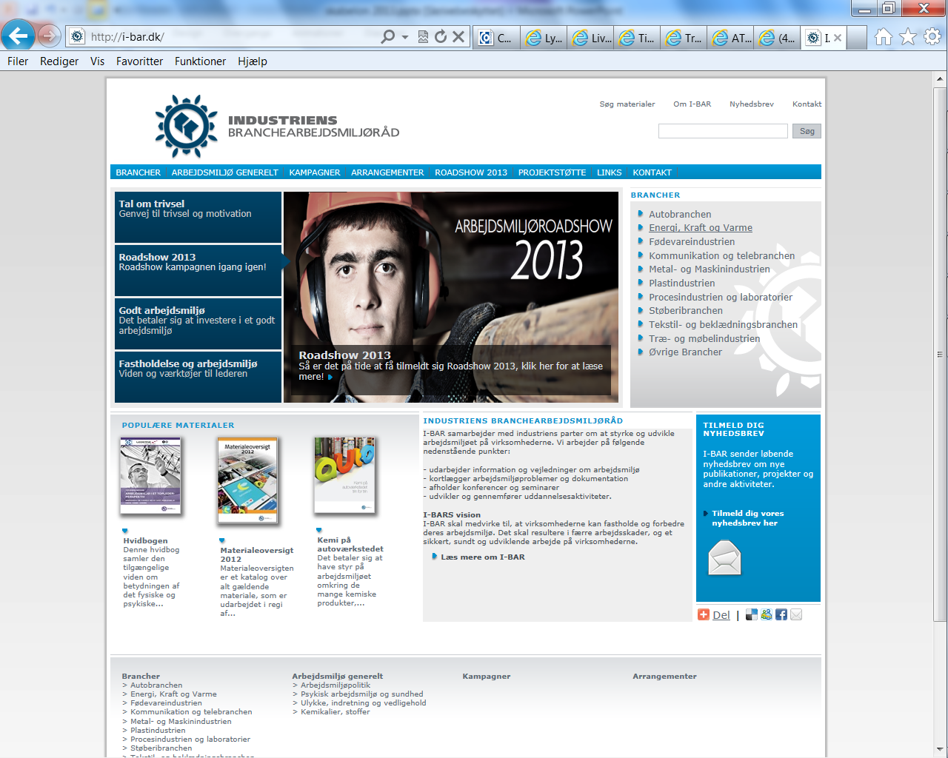
www.i-bar.dk

Slide 76
Arbejdsmiljøroadshow 2014
Roadshow 2014 afholdes i uge 3, 4 og 5 i 2014
Husk at aflevering evalueringsskemaet
Tilmelding til I-barens nyhedsbrev

